Slide 1
Lage national
17.12.2021

Slide 2
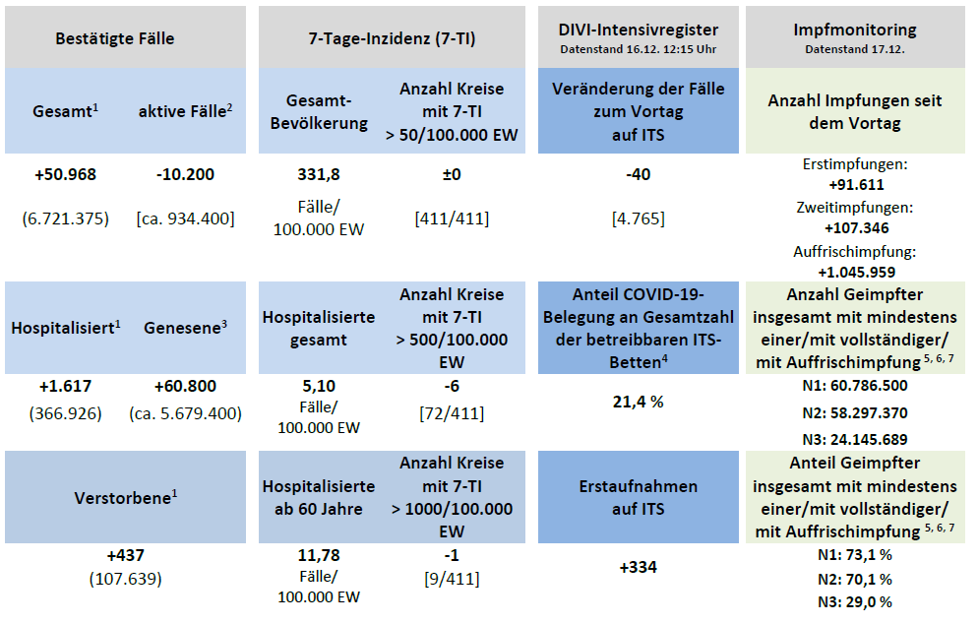
Überblick Kennzahlen
Notes:
Quelle: Lagebericht (aktuelle Automatisierung)

Slide 3
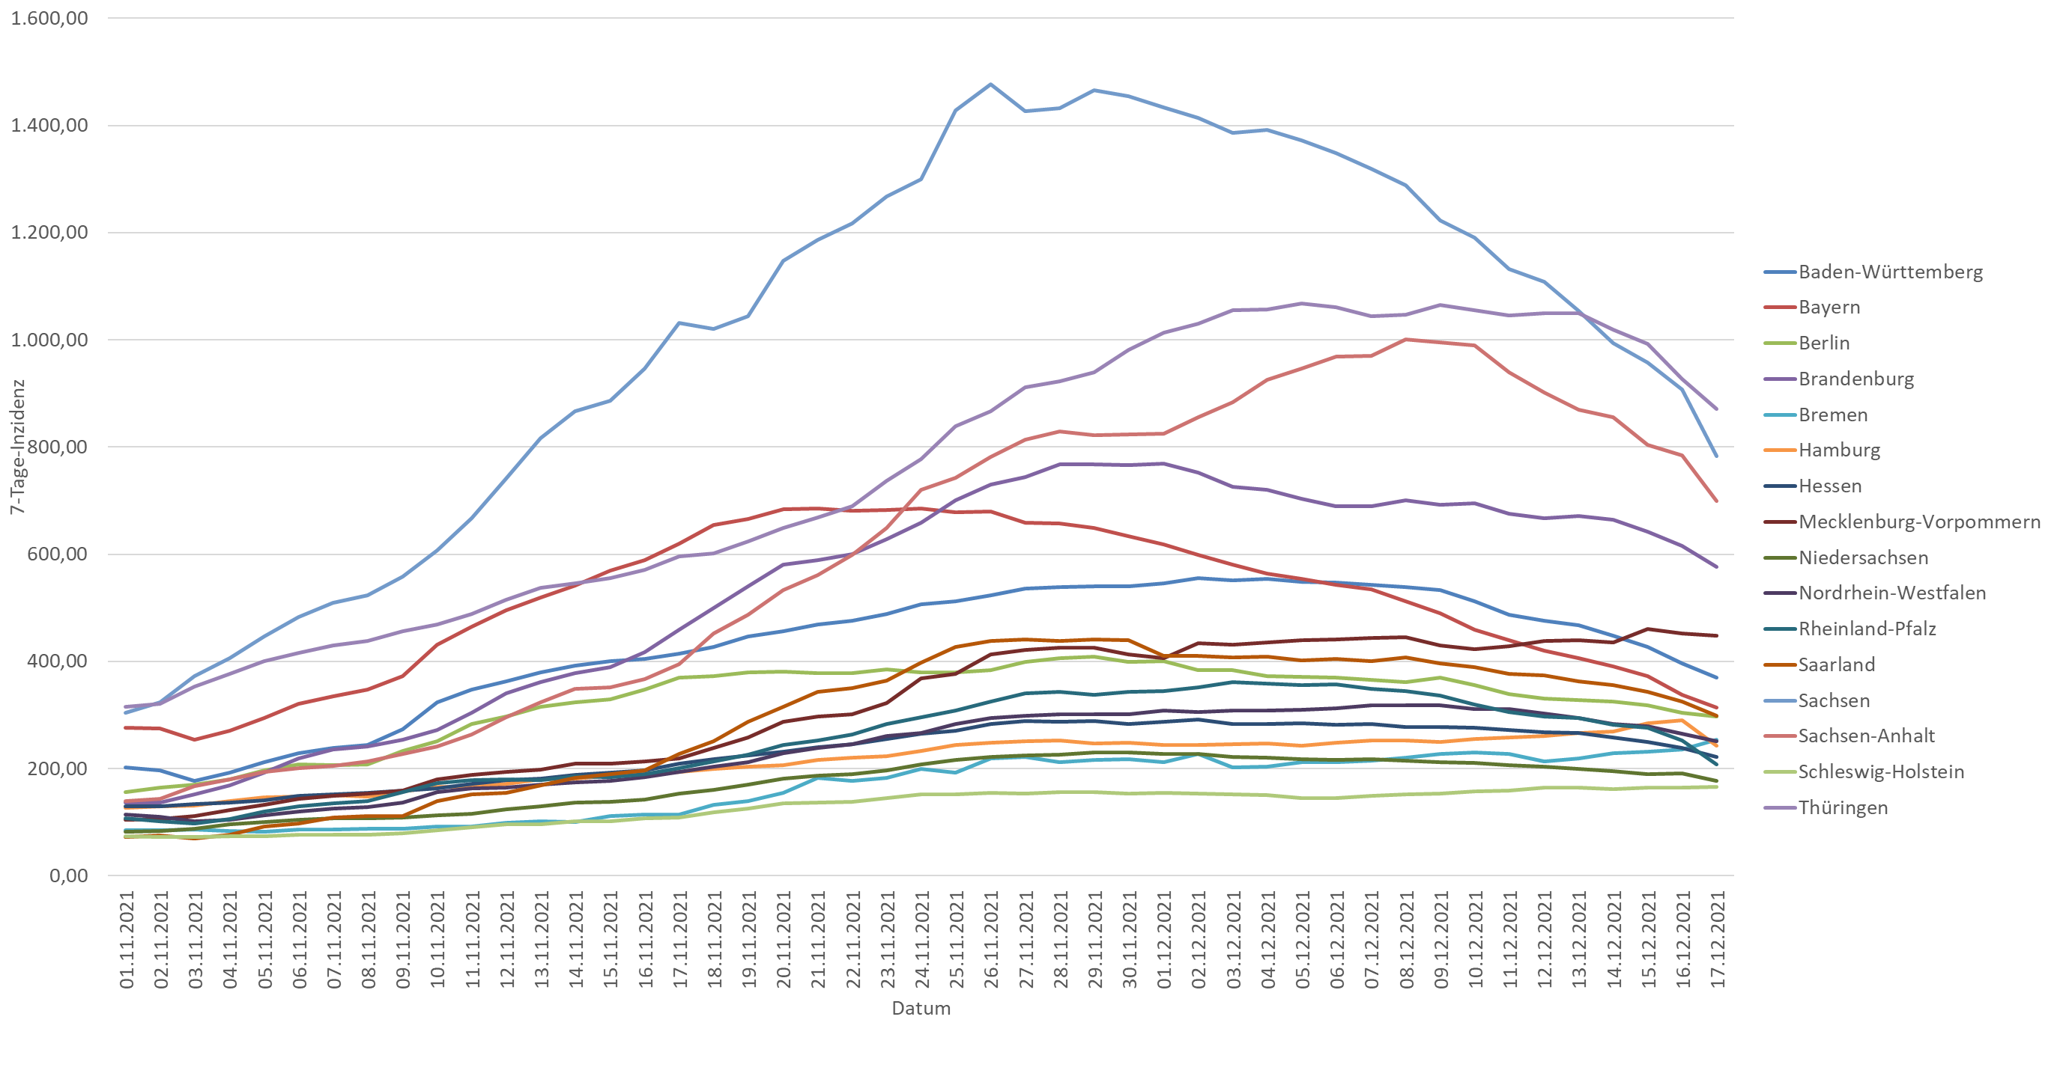
Verlauf der 7-Tage-Inzidenz der Bundesländer
Sachsen
Thüringen
Sachsen-Anhalt
Brandenburg
MV
BW
Notes:
Quelle: Datei BL_Grafik_Meldedatum_Cube_XX-YY-2021 im Tagesordner oder im Automatisierungsordner als png, wobei bei er ersteren Datei auch eine Grenze bei 50/100.000 eingezeichnet ist (bzw. bei 25/100.000 bei niedrigen Fallzahlen)

Slide 4
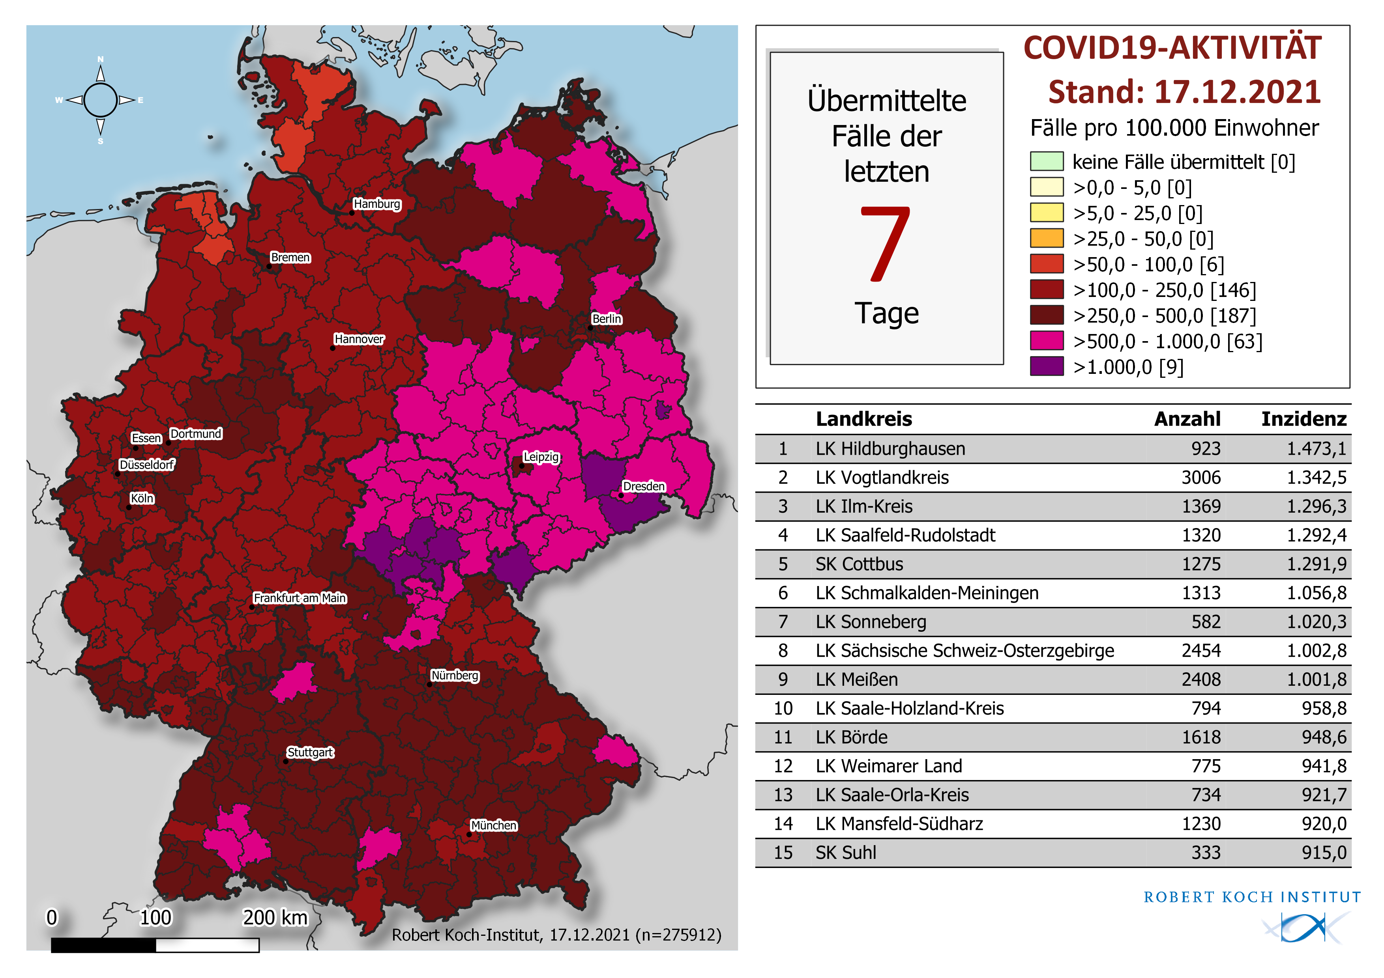
Geografische Verteilung 7-Tage-Inzidenz nach Landkreis
Notes:
Quelle: Lagebericht (aktuelle Automatisierung)

Slide 5
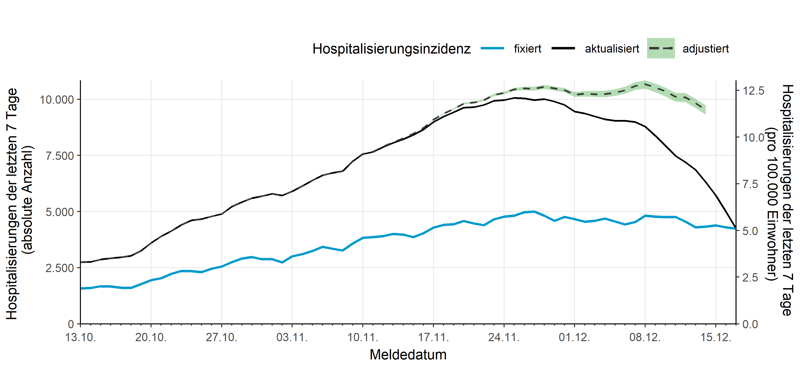
Hospitalisierungsinzidenz

Slide 6
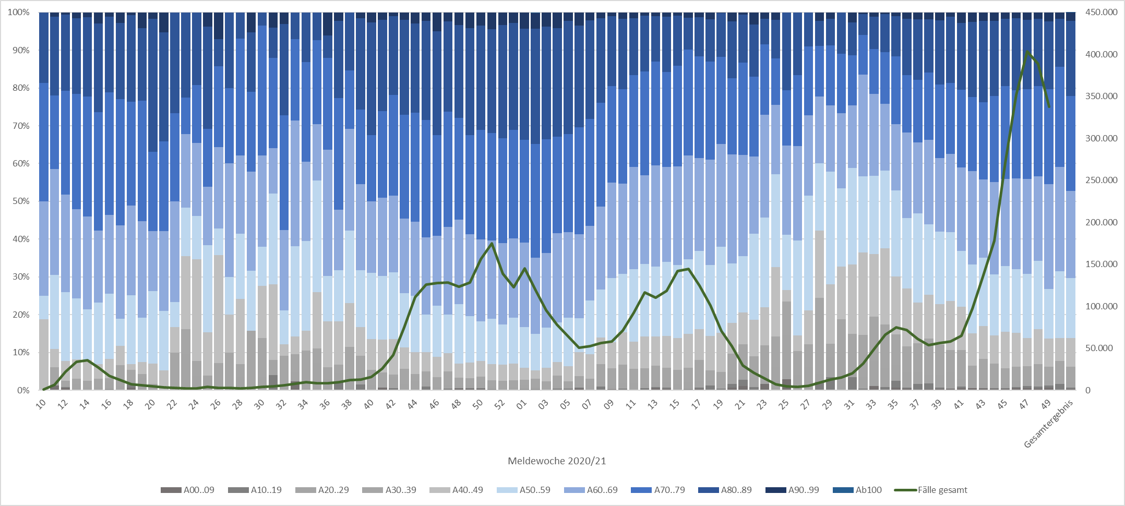
Anteil Altersgruppen bei auf Intensivstation betreuten COVID-19-Fällen

Slide 7
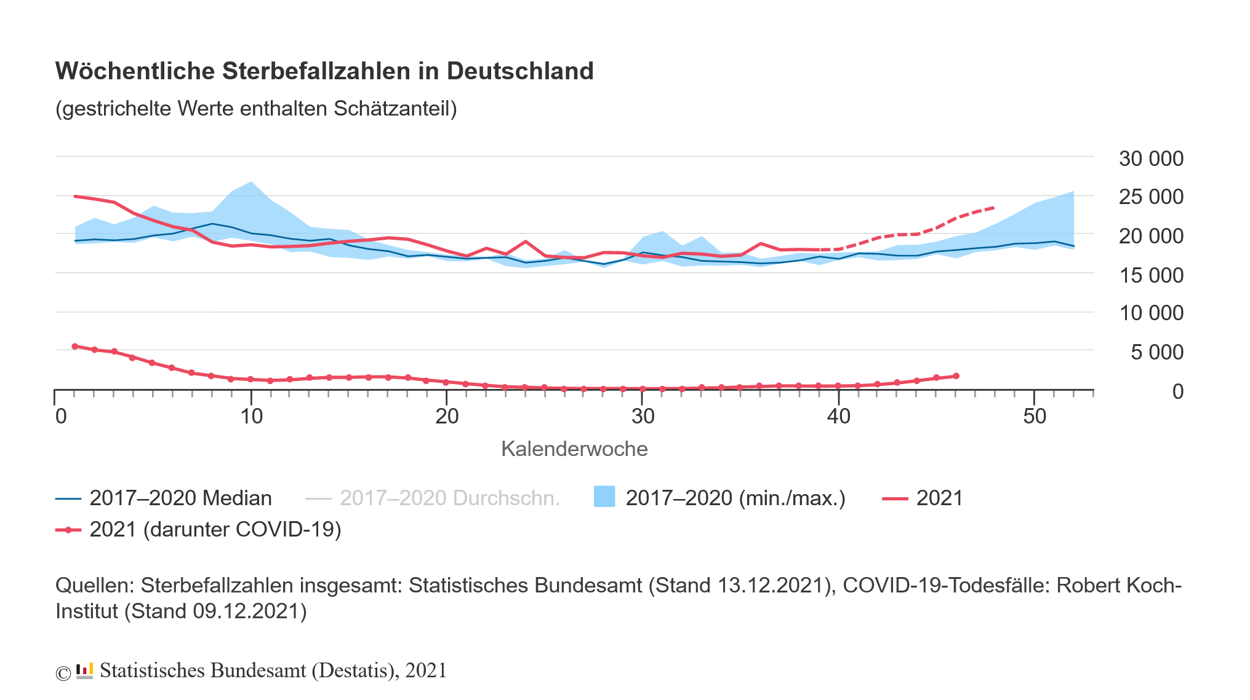
Sterbefallzahlen Deutschland
Notes:
Quelle: https://www.destatis.de/DE/Themen/Querschnitt/Corona/Gesellschaft/bevoelkerung-sterbefaelle.html, Datei ist als PNG-Format downloadbar

